Slide 1
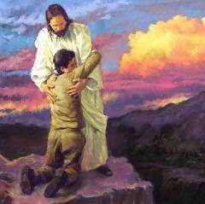
我愛聽主的聲

Slide 2

我愛聽主的聲
祢輕輕在叫我
叫我做工 認真著打拼
我愛聽主的聲
祢輕輕在叫我
叫我暝日隨祢的腳步行

Slide 3

我的主 我的君王
我欲勇敢隨祢行
祢是福氣的所在 我真意愛
祢用智慧充滿我
賜我信仰豎在
祢用溫柔手 牽我 我心期待
聽得祢叫 叫我向前
天國的路 祢欲賜福

Slide 4
我愛聽主的聲
祢輕輕在叫我
叫我做工 認真著打拼
我愛聽主的聲
祢輕輕在叫我
叫我暝日隨祢的腳步行

Slide 5
我的主 我的君王
我欲勇敢隨祢行
祢是福氣的所在 我真意愛
祢用智慧充滿我
賜我信仰豎在
祢用溫柔手 牽我 我心期待
聽得祢叫 叫我向前
天國的路 祢欲賜福

Slide 6
祢是福氣的所在 我真意愛
祢用智慧 充滿我
賜我信仰豎在
祢用溫柔手 牽我 我心期待
聽得祢叫 叫我向前
天國的路 祢欲賜福

